Slide 1
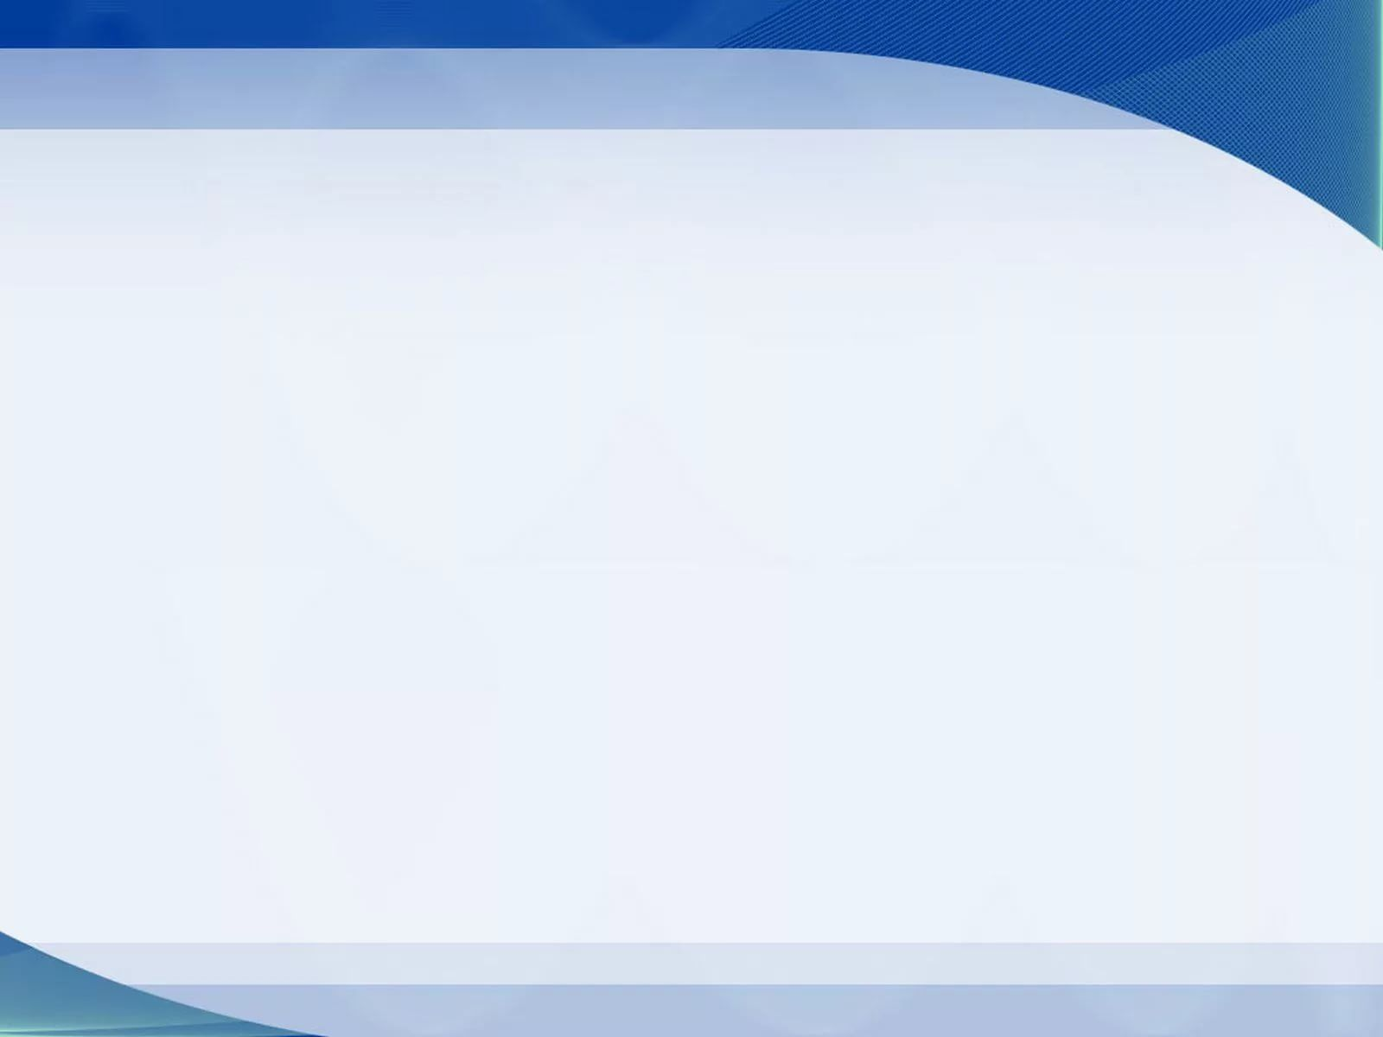
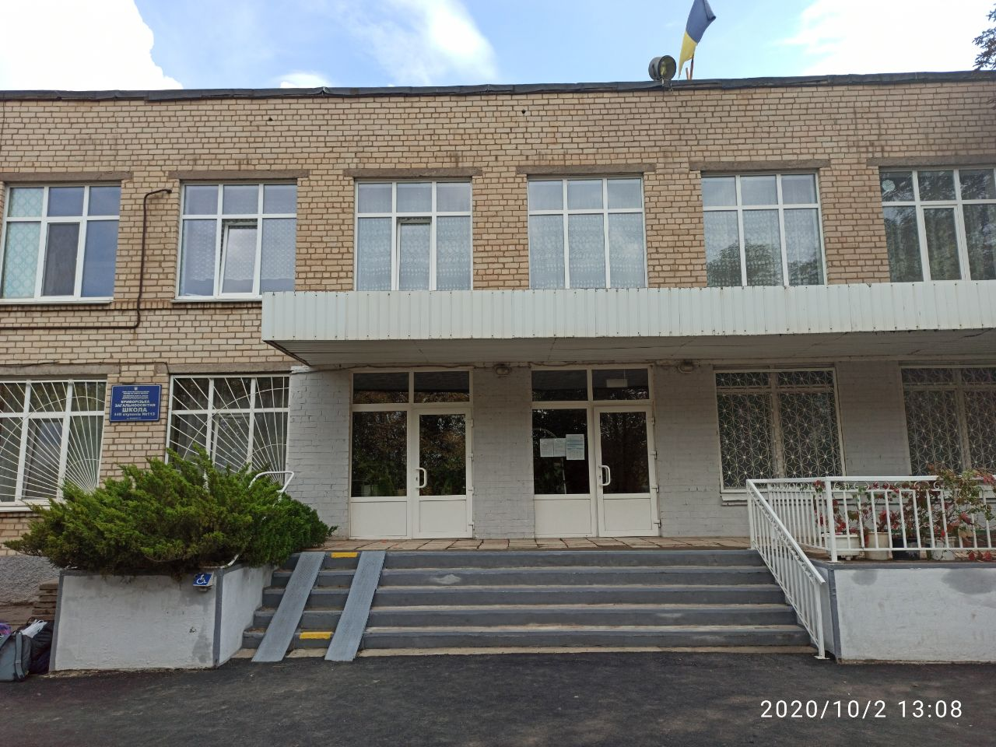
Презентація вчителя біології
Криворізького
ліцею №113 Криворізької міської ради
Рибалко Ірини Вікторівни

Slide 2
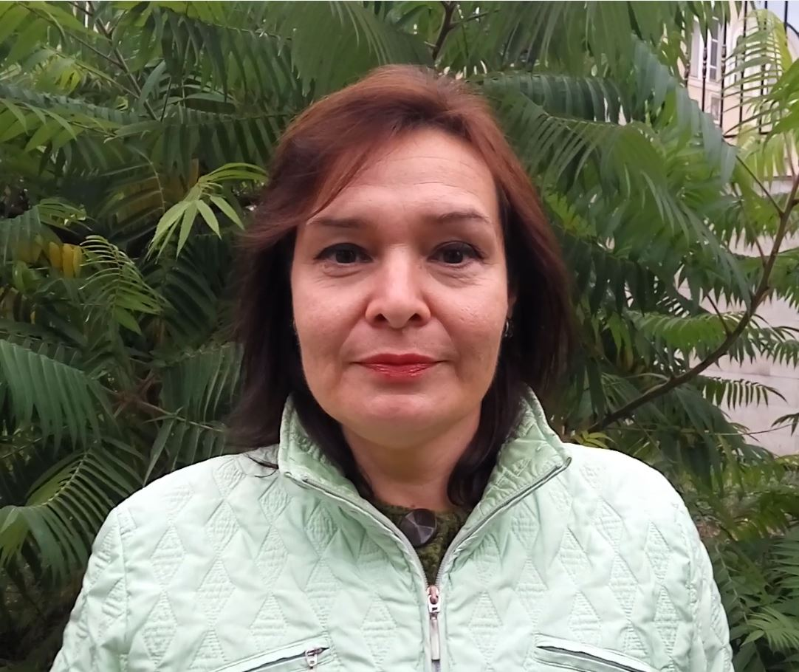
Доброго дня!
Я – Рибалко Ірина Вікторівна, вчитель біології
вищої категорії
Криворізького
ліцею №113 Криворізької міської ради

Slide 3

Пропоную вашій увазі метод скрайбінгу на уроках біології або “як намалювати розповідь”.
Скрайбінг – це візуалізація складного простими образами-малюнками.

Slide 4
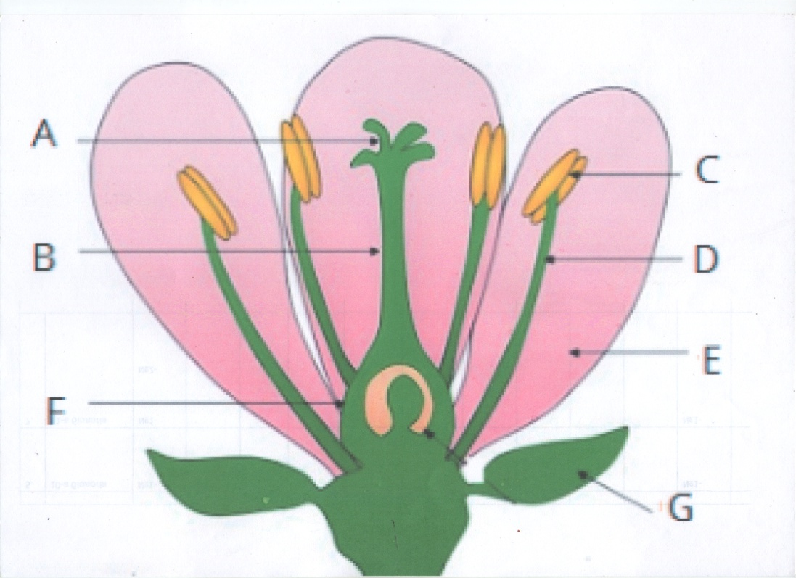
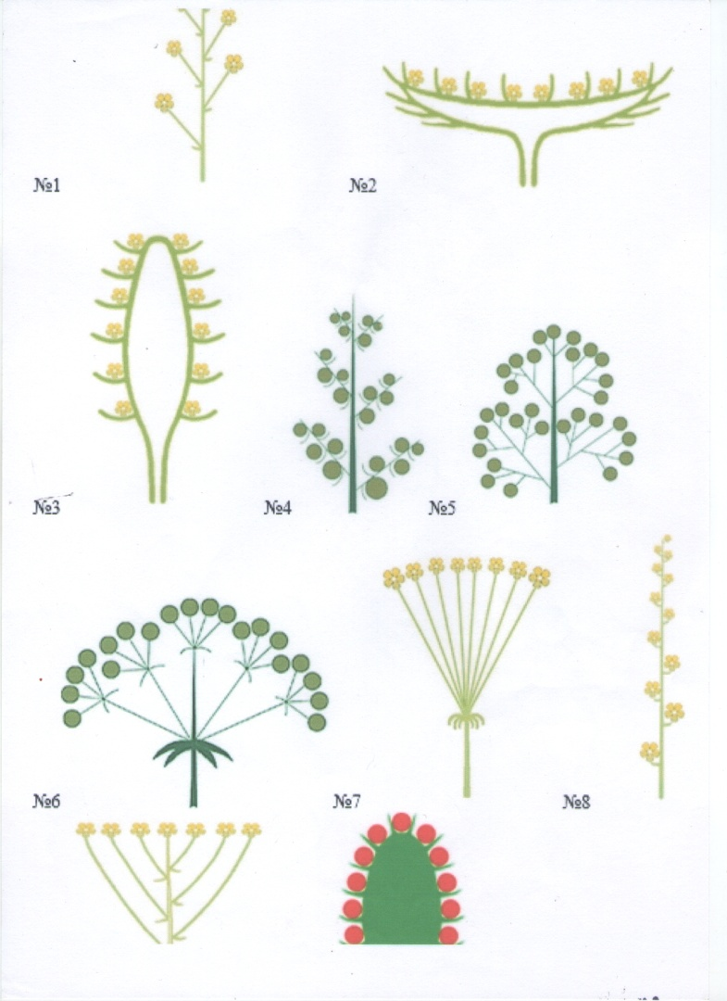
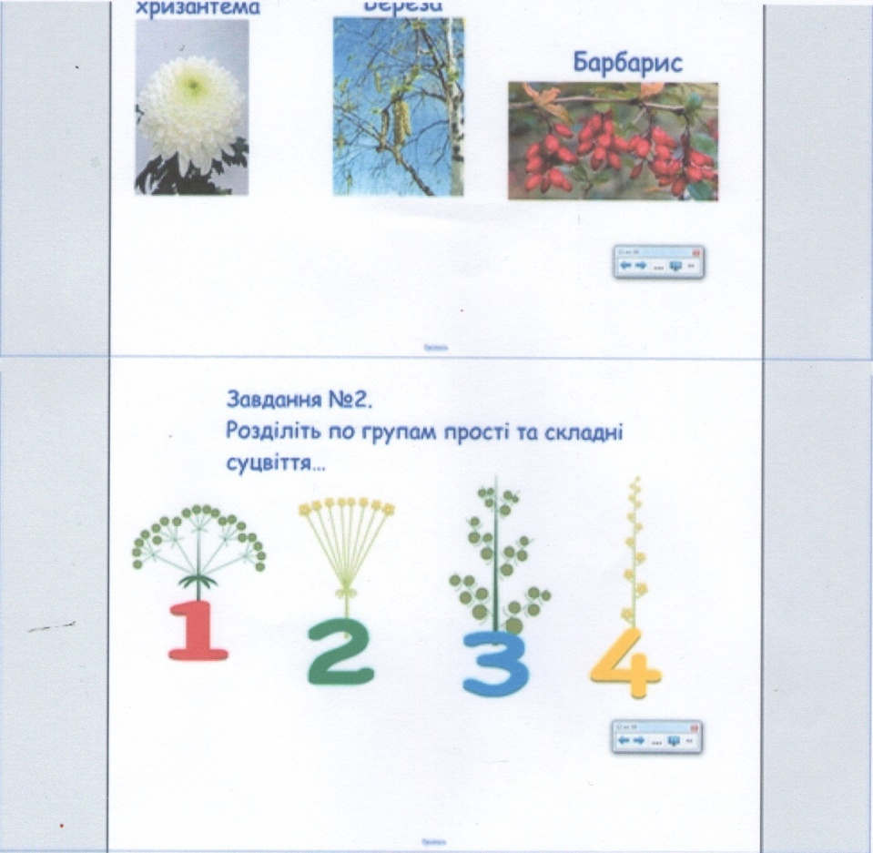

Slide 5
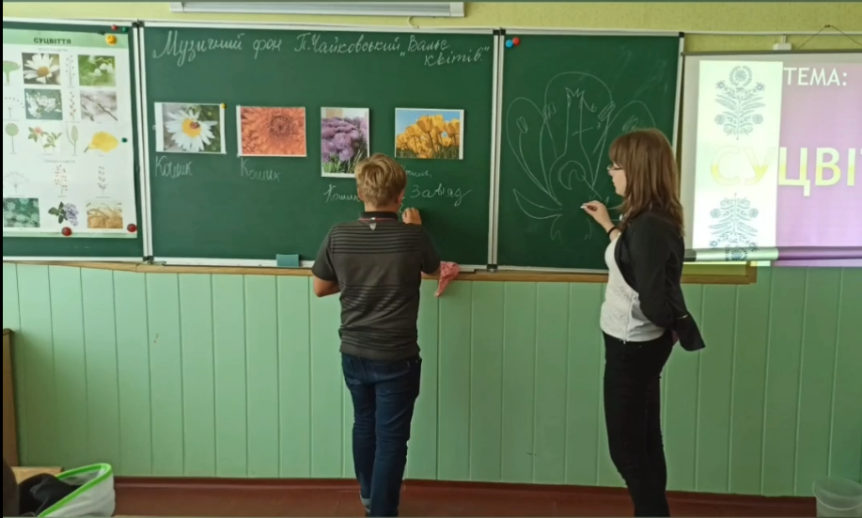
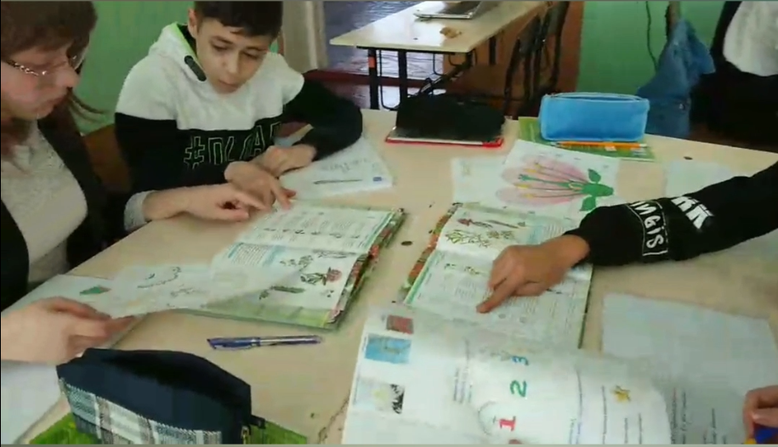
Чому я обрала цей метод для навчання біології?
Одночасно залучає слух, зір та уяву учнів
Суттєво економить час вчителя і учнів
Сприяє кращому розумінню та запам’ятовуванню навчального матеріалу
Створює атмосферу позитиву на уроці

Slide 6
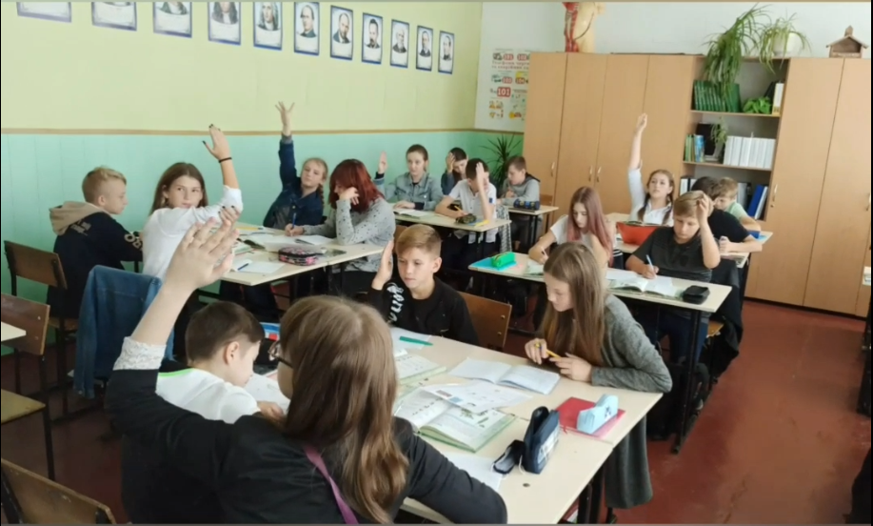
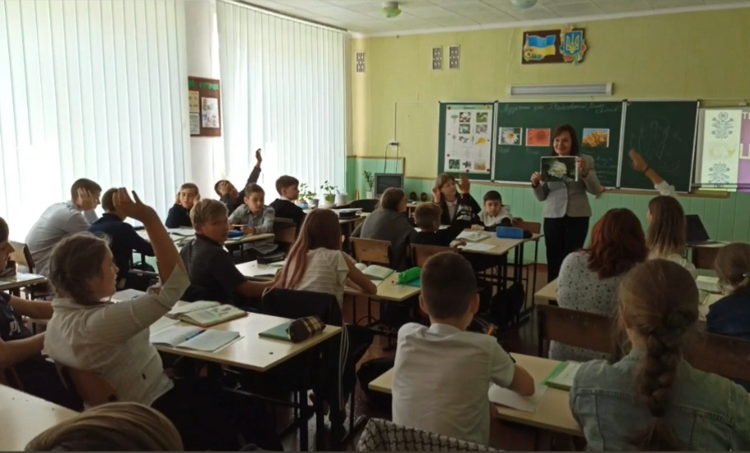
Широкий спектр застосування методу:
пояснення нового матеріалу
перевірка засвоєного
засіб узагальнення вивченого
як домашнє завдання
як “мозковий штурм”
рефлексія на уроці

Slide 7
Дякую за увагу!

